Slide 1
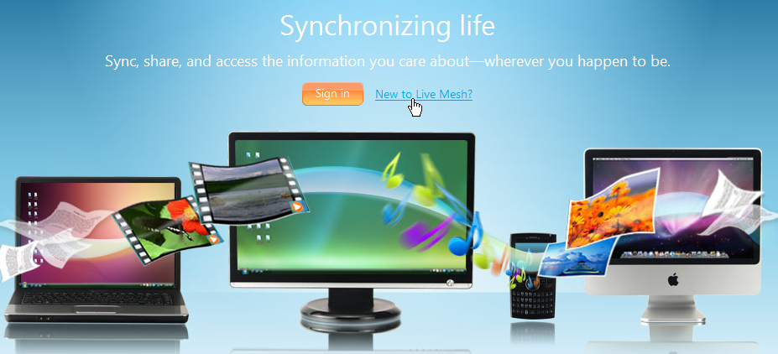
Upotreba računala u obrazovanju
Osnove pohrane sadržaja i virtualne suradnje – uvod
Biljana Grbeša, prof. bigrbesa@gmail.com

Slide 2

Učenici 21. stoljeća
Video isječak: http://www.youtube.com/watch?v=_A-ZVCjfWf8&feature=related
DOJMOVI?

Slide 3

PRAKTIČNI ZADATAK:
Izrada, pohrana i objava sadržaja na webu
1. dio: Kreiranje teksta za objavu
2. dio: Upload ili pohrana kreiranog
dokumenta na web stranicu Vaše škole
3. dio: Postavljanje poveznice
(linka) do uploadanog dokumenta
na Forumu Deutschonline

Slide 4
1. dio: Izrada teksta za objavu
Sastavite kratki tekst u MS Word programu
Spremite tekst pod nazivom:
probaBG.doc na desktop
računala na kojem se nalazite
*umjesto BG stavite Vaše
inicijale
Zatvorite dokument

Slide 5
2. dio: Pohrana materijala na webu
2.1. CARNet elektronički identitet
??? Imate li elektronički identitet AAI@EduHr (ime.prezime@skole.hr + password) ???
NE DA
- zatražite ga od svog školskog administratora

Slide 6
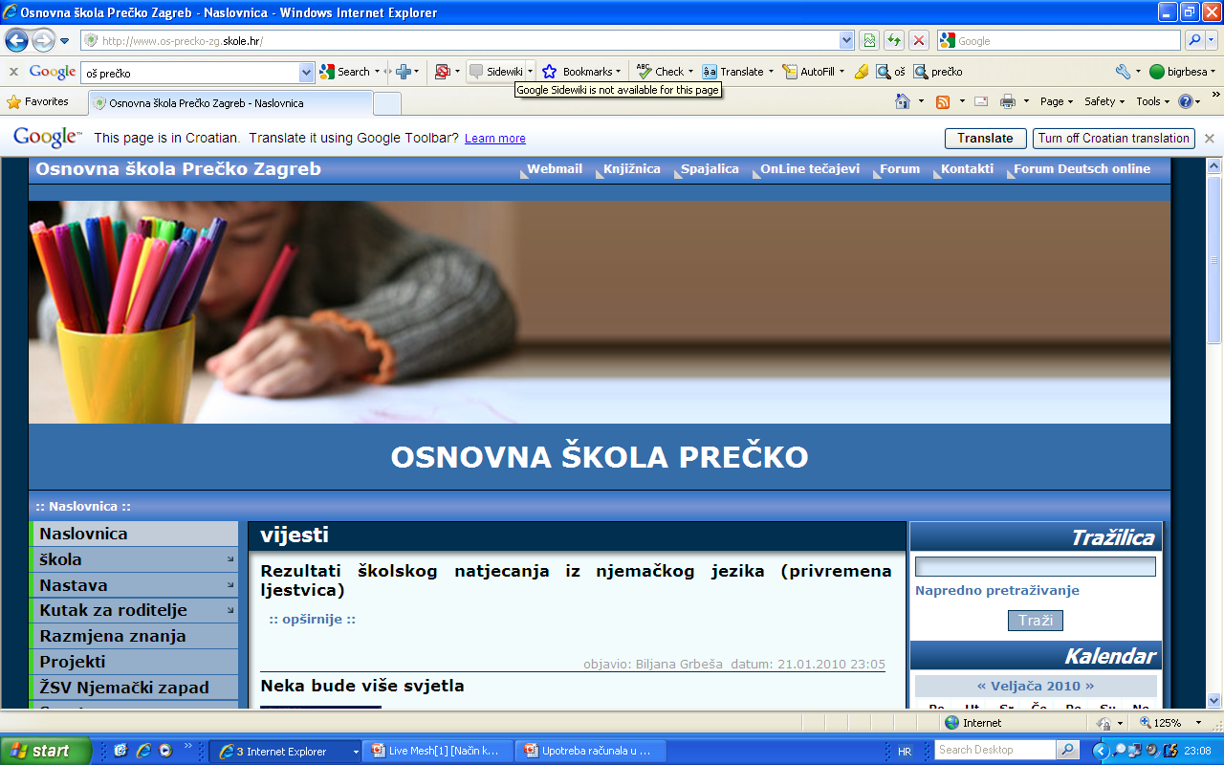
2.2. Internetska stranica Vaše Škole
Npr: http://www.os-precko-zg.skole.hr/

Slide 7
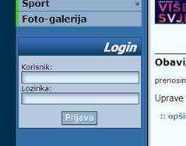
2.3. Prijava (Login)
Na web stranici Vaše škole pronađite mjesto za prijavu sa svojim AAI@EduHr CARNet podacima.

Slide 8
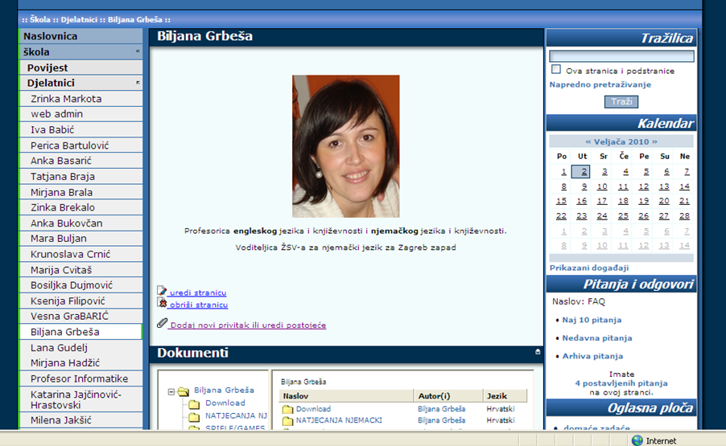
2.4. Mapa: Dokumenti
Klik 1: Škola
Klik 2: Djelatnici
Klik 3: Vaše ime
Mapa: Dokumenti

Slide 9

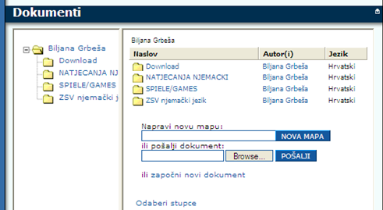
2.5. Upload dokumenta u Mapu
Klikom na Browse odaberite mjesto na kojem se nalazi datoteka koju želite uploadati (u našem slučaju Desktop
– probaNN.doc) te kliknite POŠALJI.
Još jednom potvrdite sa SPREMI.

Slide 10

3. dio: Objava poveznice na Forum
U adresno polje Vašeg web preglednika unesite: http://www.phpbbplanet.com/deutschonline/ (ili slijedite link sa stranice OŠ Prečko)
Prijavite se na Forum u okviru Login
Kliknite temu: Test poruke ili slijedite link Test poruke
Kliknite na NewTopic (nova tema)

Slide 11
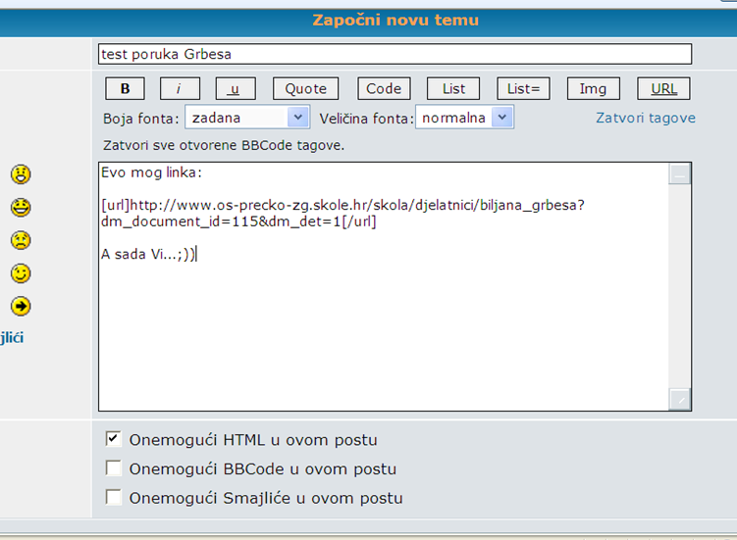
Objava poveznice (nastavak)
Klikom na New Topic otvara se sljedeći okvir:
Pratite korake u crvenim okvirima.
1. Unesite naslov poruke
2. U drugom prozoru otvorite stranicu na kojoj ste objavili svoj materijal (stranica Vaše Škole) – kliknite na dokument koji želite objaviti. Kopirajte poveznicu iz adresnog polja i zalijepite je ovdje u tekst poruke.
Kliknite: Pošalji

Slide 12
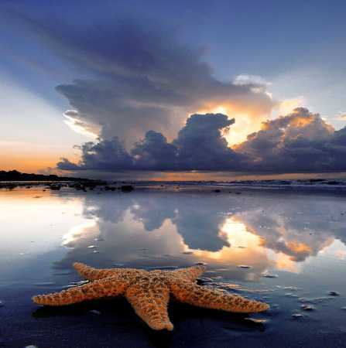
Hvala na suradnji!
http://www.youtube.com/watch?v=9nZkq31J-GY
bigrbesa@gmail.com

